Slide 1

الصف: الثالث
المادة: لغة عربية
محفوظات
عنوان الدرس: صغار الوطن

Slide 2

أعزائي التلاميذ يتوقع منكم في نهاية الدرس أن:
قراءة النشيد قراءة معبرة
ربط الفكرة بالبيت الشعري المناسب
اختيار المعنى المناسب للكلمة

Slide 3

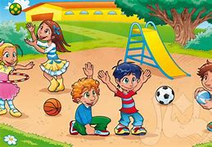
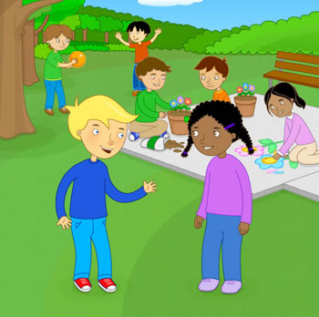
أَتَأَمَلُ الصورَ الآتية:

Slide 4

هيا بنا نقرأ:
نحن صغار الوطن الغالي أمل يكبر...رجع أغاني
نحن غراس في روضته يتعهدنا ...كالبستاني
ويغذينا .. بموارده نكبر في حقل الأوطان
يرعانا حبا يحمينا من تشريد أو عنوان
نقرأ... نلعب..نمزح حينا ونغني بعض الأحيان
أنا مرتاح في مدرستي في بيتي حب وتفاني
حق الطفل على بيئته أن ترعاه بكل حنان

Slide 5

والآن سنربط الفكرة بالبيت الذي يناسبها:
حق الطفل بالتعلم واللعب
نقرأ.. نلعب.. نمزح حيناً ونغني بعض الألحان
حق الطفل على المجتمع الرعاية و الحنان
حق الطفل على بيئته أن ترعاه بكل حنان

Slide 6
المرادفات الجديدة
يعتني بها
يتعهدنا
جنته
روضته

